Slide 1
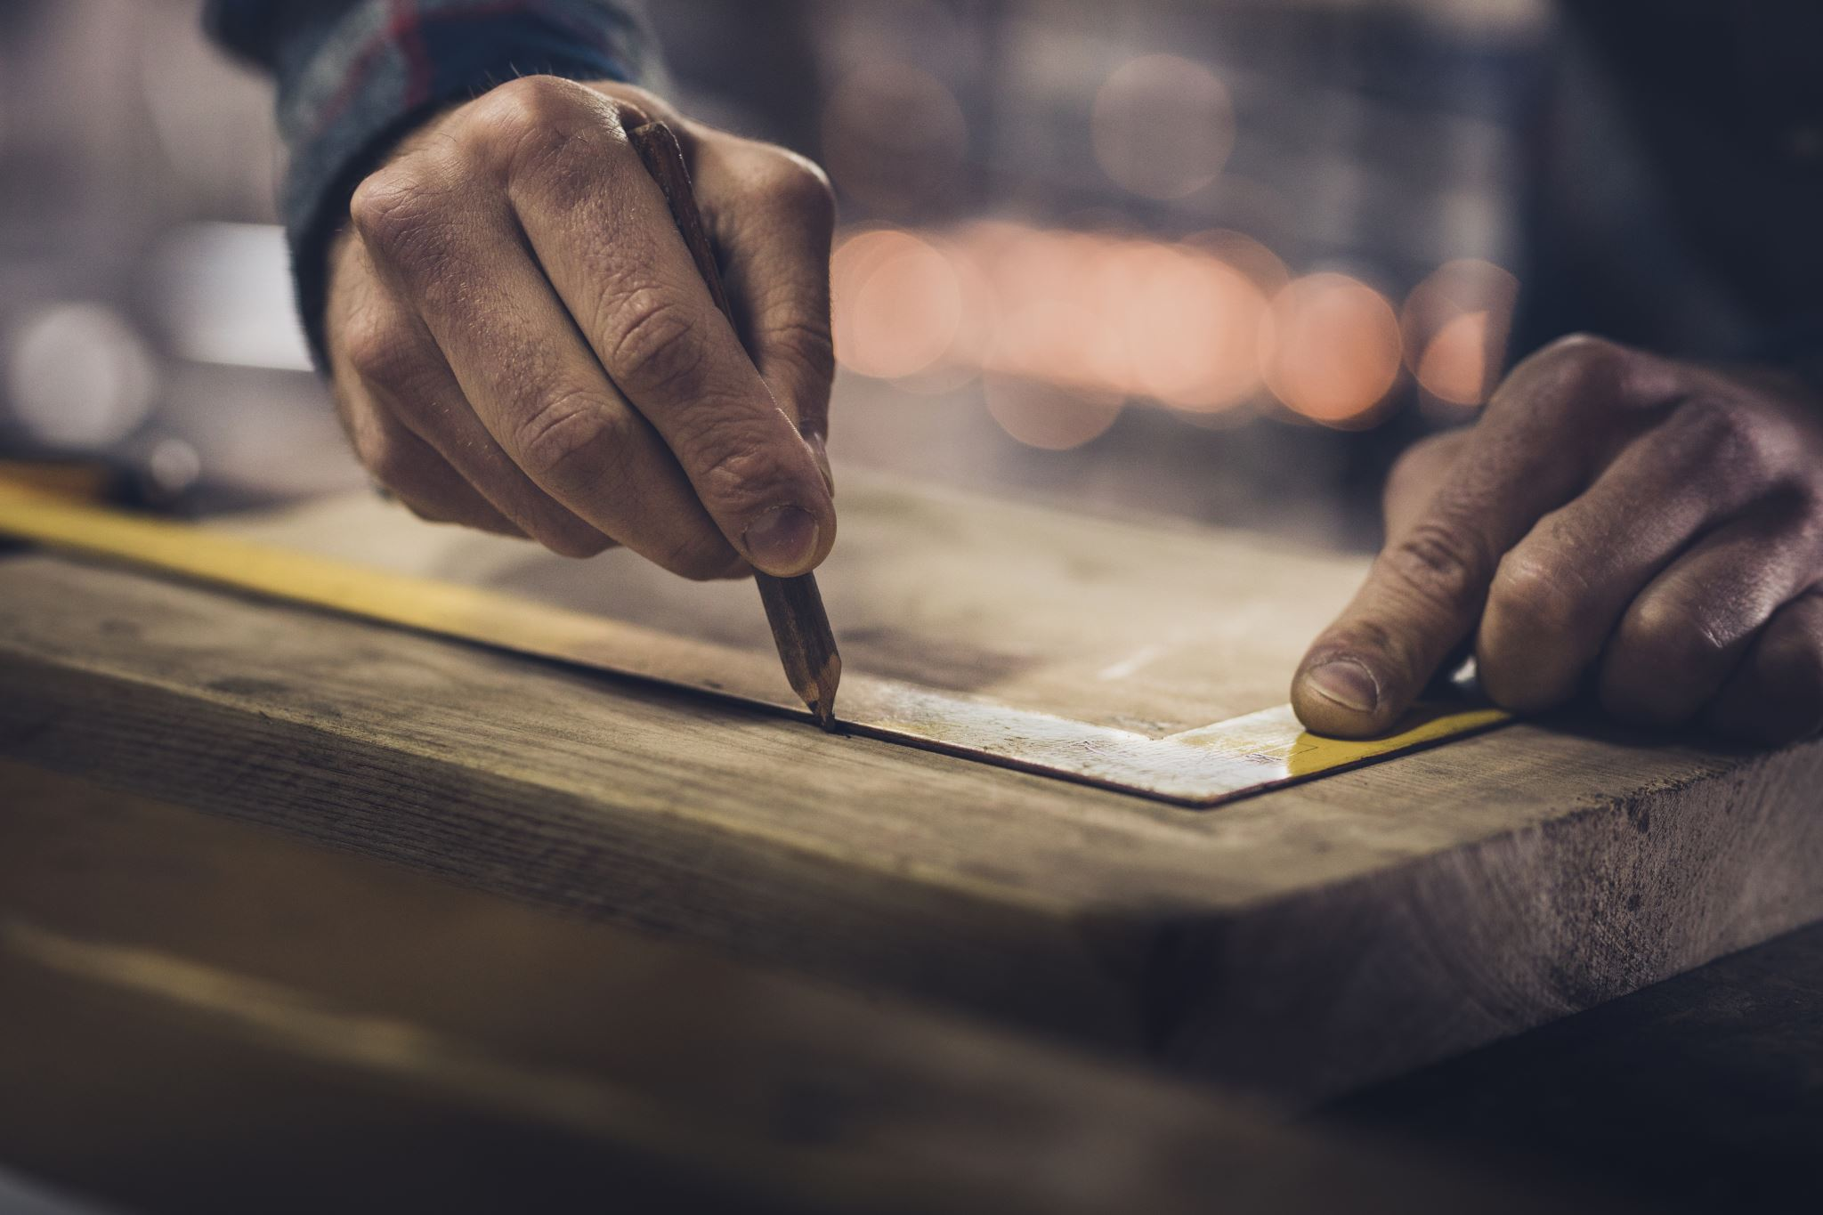
OPINTOYKSIKKÖ 2: PUURAKENTAMINEN, REKONSTRUKTOINTI JA PURKAMINEN
LUENTO 2: SAHATAVARAN, PUUPOHJAISTEN LEVYJEN TUOTTEIDEN KÄYTTÄMINEN

Slide 2
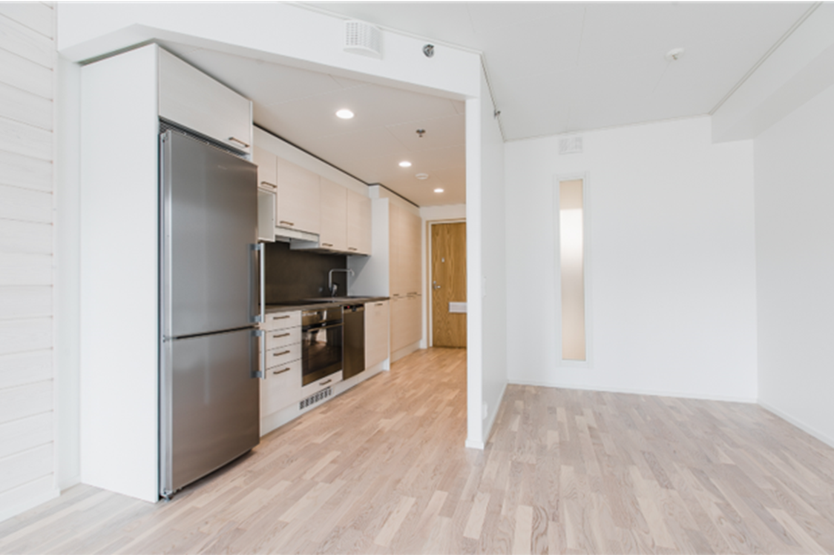
ESITYKSEN SISÄLTÖ
Käsiteltävät aiheet
Termit
CE-merkintä
Sahatavaran käyttökohteet
Rakennuskomponentit
Puun käyttäminen rakentamisessa
Varastointi ja käsittely
Usein kysytyt kysymykset

Slide 3
Termit
Puutavara: Yleisnimitys saha- ja höyläämötuotteille
sekä pyöreälle puulle.
Sahatavara: Yleisnimitys kaikilta sivuilta sahatulle
puutavaralle.
Höylätavara: Yleisnimitys vähintään kolmelta sivulta
höylätylle puutavaralle.
Liimapuu: Sahatavaran jatkojaloste, joka valmistetaan
liimaamalla vähintään neljästä, enintään 45 mm paksusta lamellista.
Viilupuu: Puutuote, joka valmistetaan liimaamalla vähintään viidestä, enintään 6 mm paksusta viilusta. Käytetään myös lyhennettä LVL eli Laminated Veneer Lumber.
3

Slide 4
CE-merkintä
Rakennustuotteiden markkinavalvonta huolehtii, että Euroopan sisämarkkinoilla on vain sellaisia CE-merkittyjä rakennustuotteita, jotka täyttävät niille asetetut vaatimukset.
CE-merkintä on vaatimustenmukaisuusmerkintä, joka osoittaa, että rakennustuote on sitä koskevan harmonisoidun tuotestandardin mukainen ja täyttää rakennustuotedirektiivissä esitetyt olennaiset turvallisuus ja terveellisyysvaatimukset.
CE-merkinnällä varustettua rakennustuotetta voi viedä ja myydä vapaasti Euroopan sisämarkkinoilla.
4

Slide 5
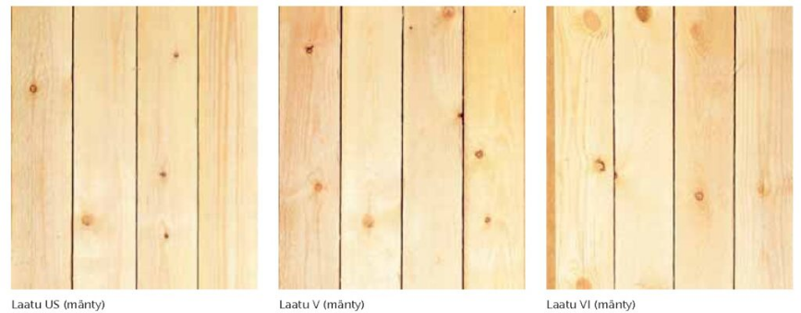
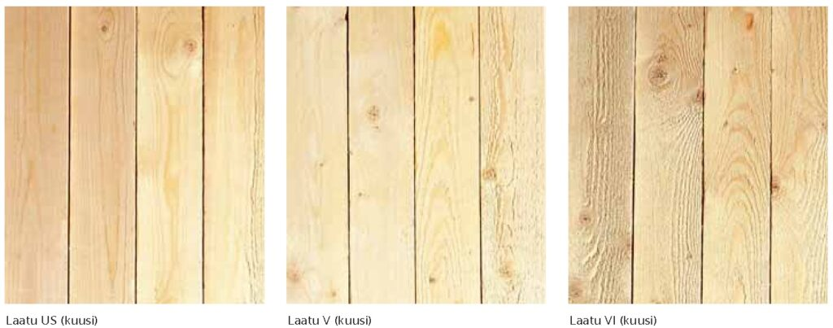
Sahatavaran käyttökohteet
Ikkuna- ja oviteollisuus: Männyn sydänpuulla on luontainen vastustuskyky lahottajasieniä vastaan, joten se kestää sääolosuhteita paremmin ilman erikoiskäsittelyjä ja takaa puutuotteelle pidemmän elinkaaren säärasituksessa.
Huonekaluteollisuus: Sekä mänty- että kuusitukkien terveoksaiset latvat tai oksattomat tyviosan pintapuut ovat hyvin yleisiä massiivipuuhuonekalujen näkyvien pintojen raaka-aineita.
Höylätavara: Eri käyttökohteisiin laatulajiteltu (US I, US II, US III, US IV, V, VI ja VII) puutavara, jossa ostaja on määrittänyt mm. oksan koon, vajaasärmäisyyden, suoruuden jne.
Hirsiteollisuus: Hirsiteollisuus käyttää piilossa olevissa osissa välitukista sahattua puumateriaalia ja näkyvissä pinnoissa sydänkeskeisesti sahattua puuta. Perinteinen käsityönätehtävän rakennuksen hirsimateriaali on massiivipuuta, mutta teollinen hirsiteollisuus liimaa työstettävän hirsiaihion useammasta soirosta.
Puiset ristikot: Ristikoissa käytetään höylättyä ja lujuuslajiteltua puutavaraa.
5

Slide 6
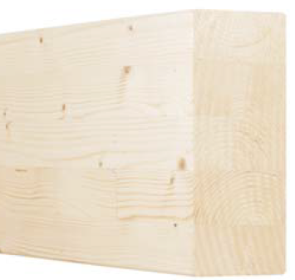
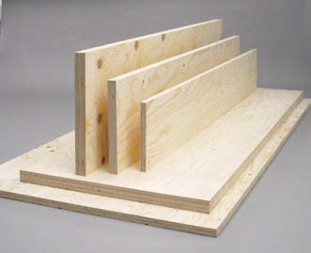
Rakennuskomponentit
Rakennuskomponentteja ovat liimaamalla valmistetut insinööripuutuotteet (EWP, Engineered Wood Product). Yleisempiä EWP-tuotteita ovat liima- ja viilupuu sekä I-palkit.
Liimapuu: Liimapuulla tarkoitetaan tässä yhteydessä kantaviin rakenteisiin tarkoitettua horisontaalista liimapuuta, joka on standardin SFS-EN 14080 mukaista ja se on valmistettu standardin SFS-EN 386 mukaan. Lisäksi tässä yhteydessä käsiteltävä liimapuu koostuu vähintään neljästä, enintään 45mmpaksusta sahatavaralamellista, joiden syysuunta on liimapuutuotteen pituussuuntaan.
Viilupuu, LVL: Viilupuulla tarkoitetaan tässä yhteydessä kantaviin rakenteisiin tarkoitettua viilupuuta, joka on standardin SFS-EN 14374 mukaista. Suomalainen viilupuu valmistetaan liimaamalla 3mm paksuista kuusiviiluista siten, että viilujen syysuunta on viilupuutuotteen pituussuuntaan.
I-palkit: Tavallisesti tällaiset tuotteet valmistetaan erillisen suunnitelman perusteella, mutta esimerkiksi I-palkkeja on saatavilla myös metritavarana.

Slide 7
Puun käyttäminen rakentamisessa
TUOTTAVUUS
TEHOKKUUS
Puumateriaali on kevyttä, kuitenkin painoonsa verrattuna lujaa, helposti työstettävää materiaalia, jota voidaan liittää monin eri tavoin.
Puusta valmisetut esivalmisteet ovat nopeita kiinnittää ja kiinnitykseen voidaan käyttää perustyövälineitä ja kiinnikkeitä.
YMPÄRISTÖ
KUSTANNUKSET
Puumateriaalin käyttöikä hyvin suojatussa rakenteessa voi olla satoja vuosia, ja elinkaaren lopussase on kierrätettävissä.
Puusta tehdyt valmisteet ovat edullisia kuljettaa, niiden työstäminen onnistuu perustyövälineillä ja syntynyt jäte on kierrätettävissä (esim. pelletti) tai poltettavissa.

Slide 8
Varastointi ja käsittely
Työmaalla puutavara tulee varastoida aina kuivalla, tukevalla ja ta­saisella alustalla siten, että puutavara on irti maasta ja puutavaraan ei pääse syntymään haitallisia muodonmuutoksia ja ulkonäköä hei­kentäviä virheitä.
Tavara tulee peit­tää siten, että se on suojassa sateelta ja lumelta.
Puutavaran varastointi tulee aina tehdä siten, että kosteusolosuhteet varastoinnin aikana vastaavat mahdollisimman hyvin puuta­varan lopullisia kosteusolosuhteita käyttökohteessaan.
Sisäverhousrakenteiden puutavaraa varastoitaessa, suojamuoveja poistettaessa ja tuotteen tuuletuksessa tulee noudattaa tuotteen valmistajan antamia ohjeita.
8

